Slide 1
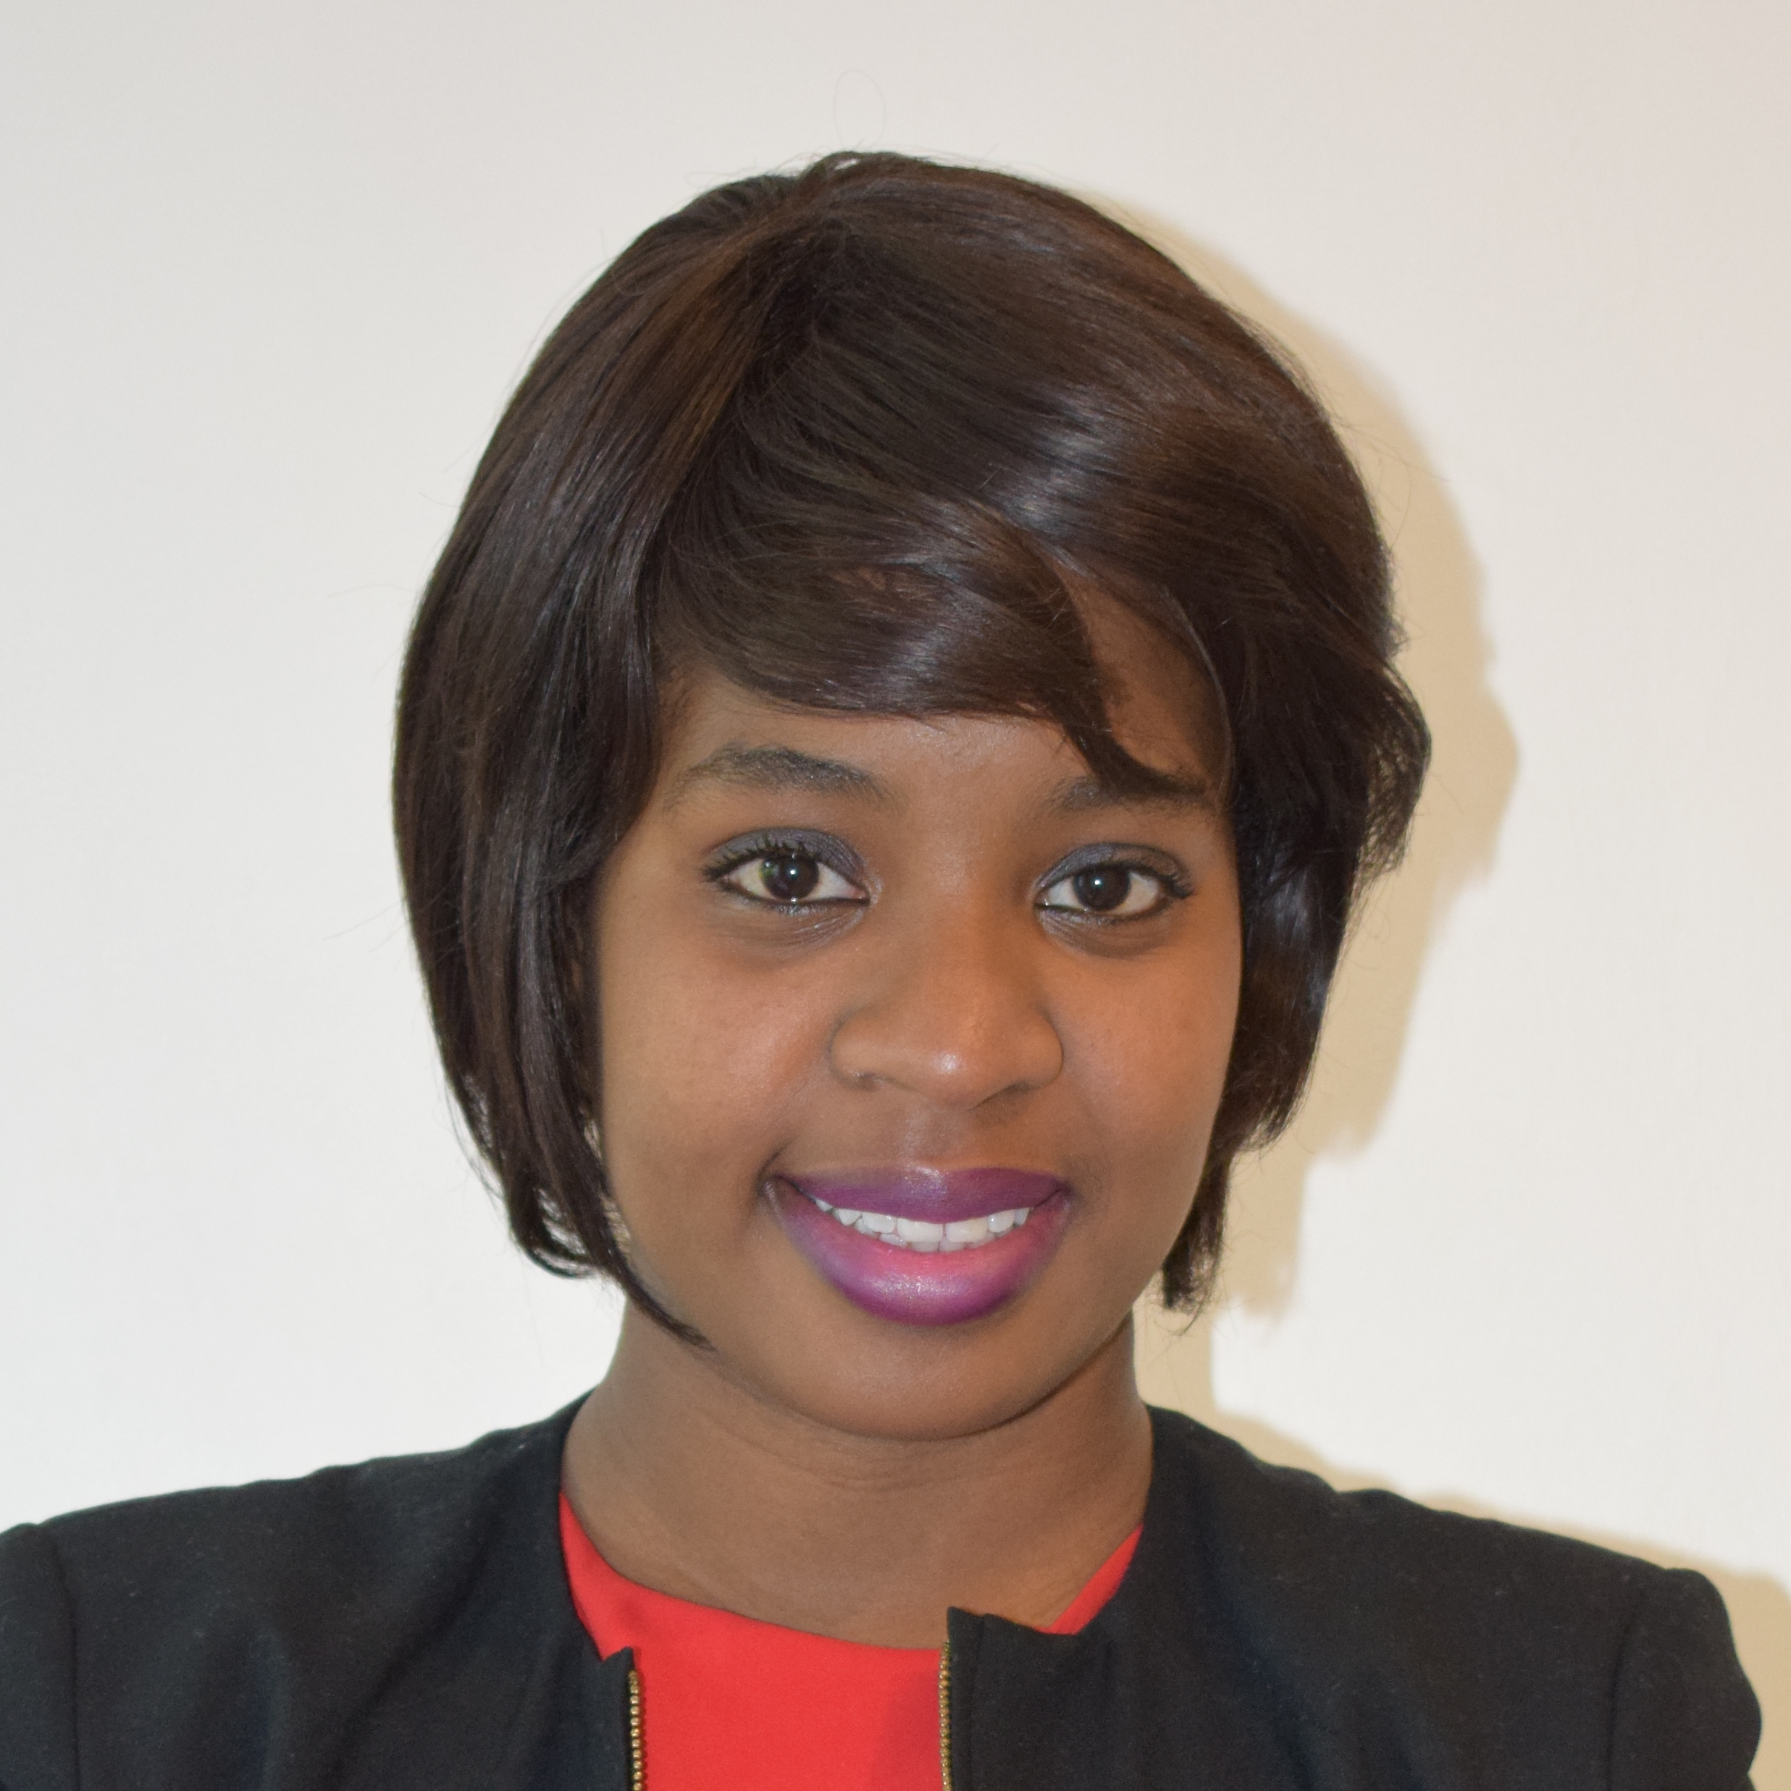








Khadidjatou LY
Assurance Qualité Systèmes Informatisés
Compétences
EXPERIENCES PROFESSIONNELLES
Gestion de projet Coordination Audit Rapport/Revue des tests Gestion des évènements qualité
Qualification et Validation système de monitoring
Formatrice (Data Integrity)
BPF/annexe 11
Outils: Qualipso/Phenix /Snow/ GeodIS/PUMA/Pack office/ AdobeSign
Français Anglais Wolof Pulaar
Juin 2018 - Juin 2024 Juin 2017 - Juin 2018 | 1 –Assurance Qualité VSI SANOFI R&D Vitry Missions : Migration TRAPHS vers Ivtracer -Upgrade IVtracer V2– OURASI –- projets de l’arrêt d’été du bâtiment Emile Roux - Coordinatrice entre le support applicatif et les laboratoires d’analyses et de production Audit des rapports de validation Evaluation et suivi Change Control Suivi et validation de la matrice de traçabilité Validation Qualification d’Installation et Opérationnelle Evaluation des anomalies et déviations liées aux protocoles de test Rédaction de rapport de validation et d’autorisation d’utilisation des SI Suivi et mise à jour de la fiche inventaire des SI Revue périodique IVtracer 2-Assurance Qualité Métrologie: Missions Coordonner et Harmoniser les méthodes de vérification métrologiques des différents départements Gestion des déviations et CAPA ( Corrective Action and Preventive Action) Audit des rapports de qualification et vérifications périodiques Revue des cahiers techniques et protocoles fournisseur Audit terrain 3-Formations et Audits : Missions Mise en place d’un module de formation « Data Integrity = Intégrité des données »: déploiement et formatrice sur le site de Vitry R&D (500 employés formés) Mise en place de formation de mise en situation pour la préparation d’inspection Membre « backroom » aux inspections (ANSM= Agence National de Sécurité du Médicament et des produits de santé) et audits internes
Langues
Divers
Janvier - Juin 2014 | Ingénieure de recherche à l’INRA (Institut National de la Recherche Agronomique) de Dijon, stage Missions : Etude de l’implication de la plasticité cérébrale dans la prise alimentaire à la suite d’épisodes d’hypoglycémie: Diabéte de Type 2 Mise en place d’un protocole de test Planification et éxecution de tests expérimentaux : injection d’insuline, mesure de la glycémie , chirurgie cérébrale (stéréotaxie) . Analyse et synthèse des résultats Résultat : Obtention d’un modèle animal avec des défauts de contre-regulation
Sport : Natation Décoratrice d’intérieur
Contact
Téléphone: +33 6 63 53 87 73
Email:lykhadidjatou@gmail.com
Adresse Postale: 21, rue du Long Foin 91700 Sainte Geneviève des bois- France
FORMATIONS
2015-2017 | MBA Ingénierie des procédés en biologie industrielle Management de la qualité IONIS School of Technology and Management (94270 Kremlin-Bicêtre)
2014 | Master 2 en Biologie Cellulaire Physiologie et Pathologie Spécialisation Biologie médicale :Maladies liées à l’alimentation (Obésité, Diabète) Université Paris 7 (75013 Paris)

